Slide 1
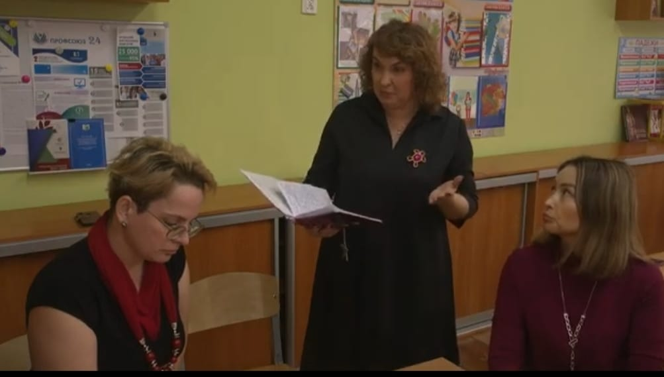
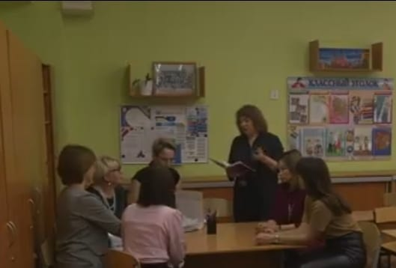
Заседание профактива

Slide 2
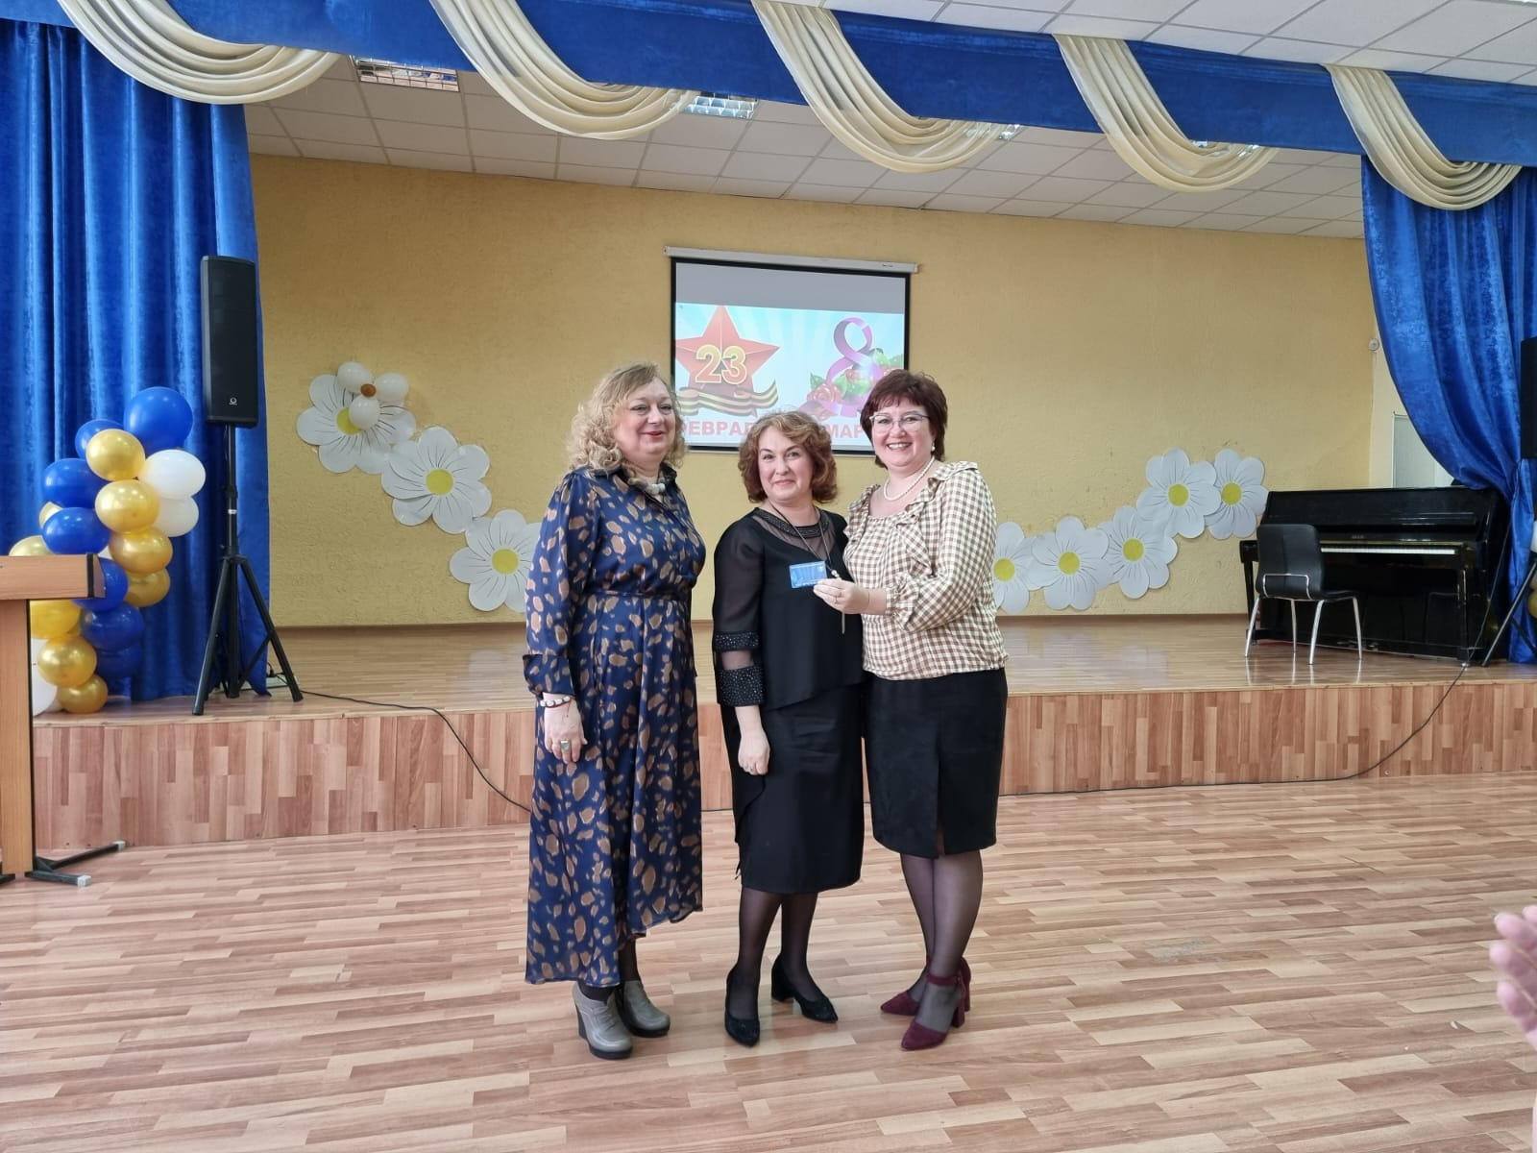
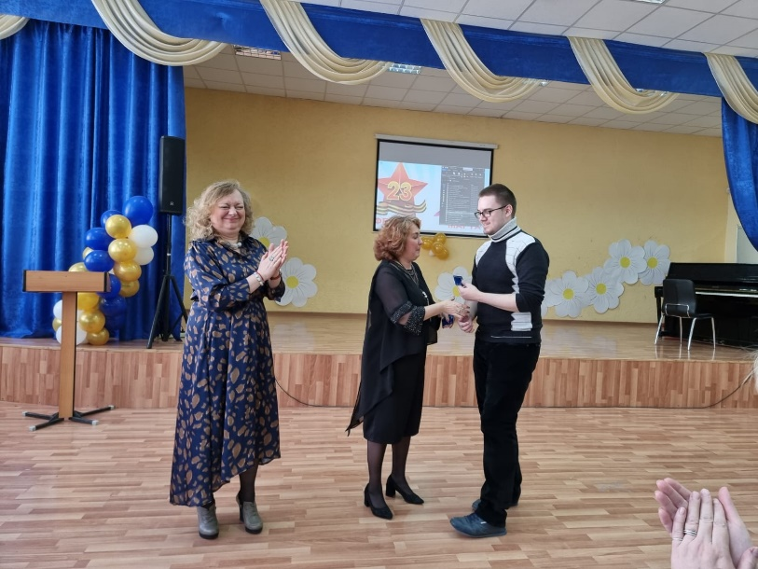
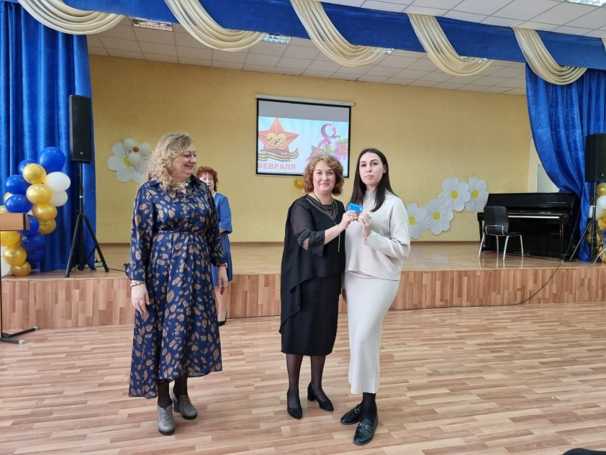
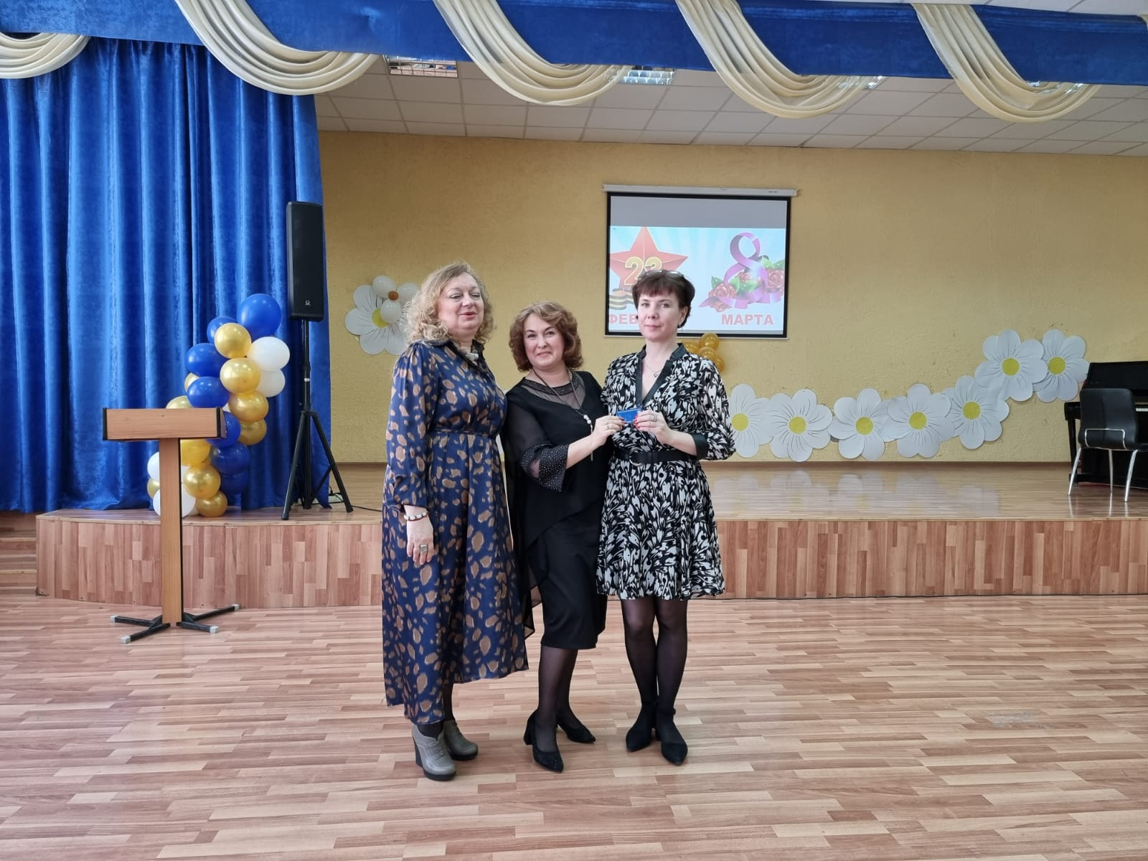
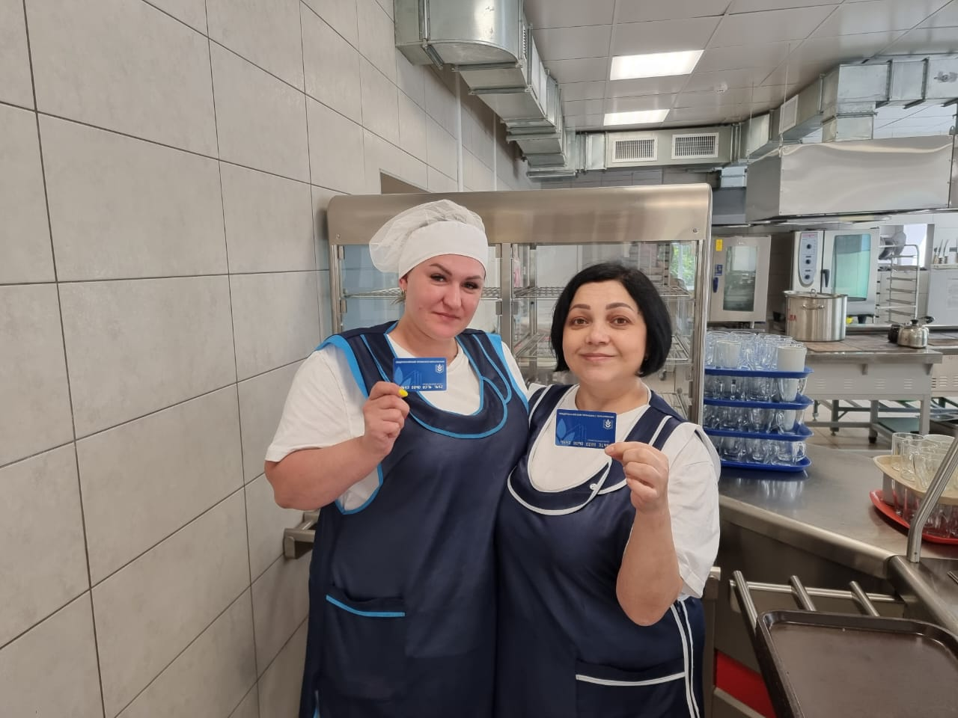
Принимали новых работников в профсоюз

Slide 3
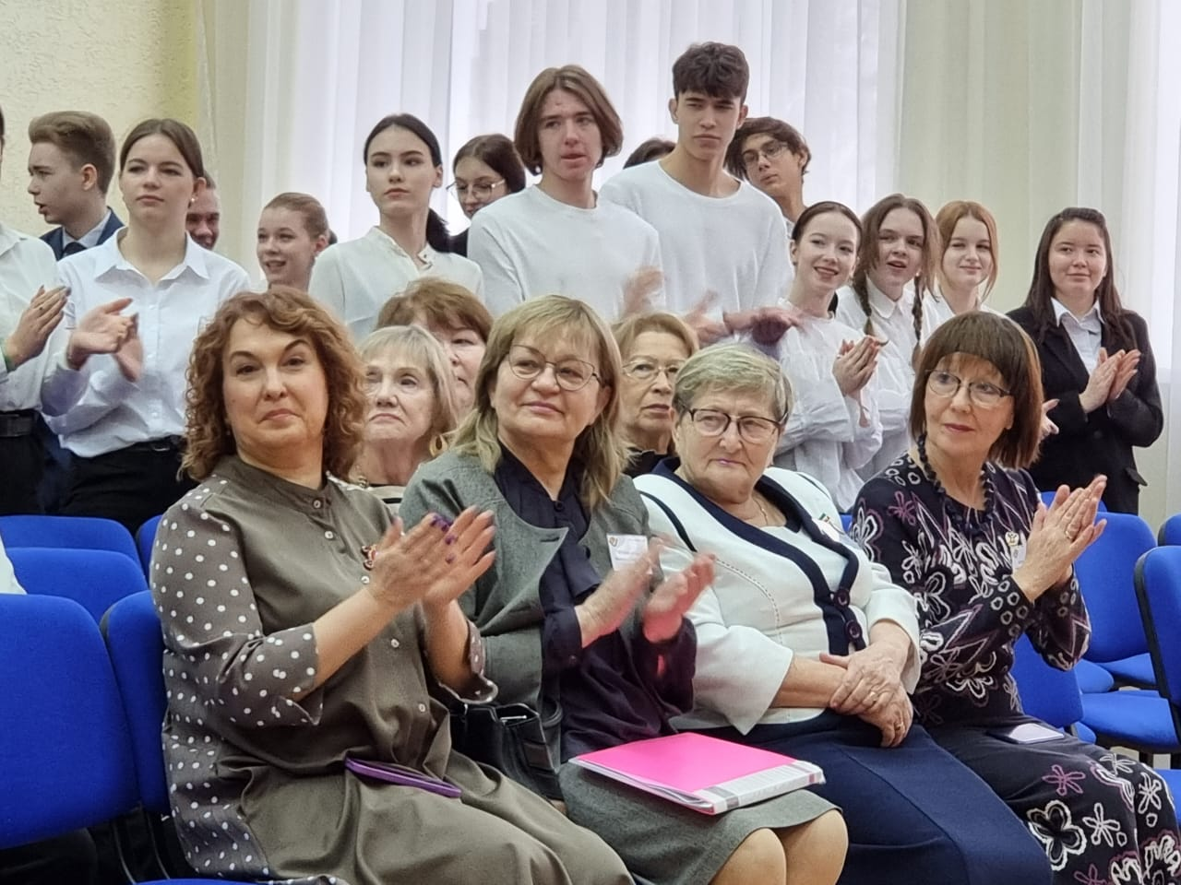
На базе нашей школы прошёл Всероссийский конкурс «Учитель года -2023. Ветеран-педагог.»

Slide 4
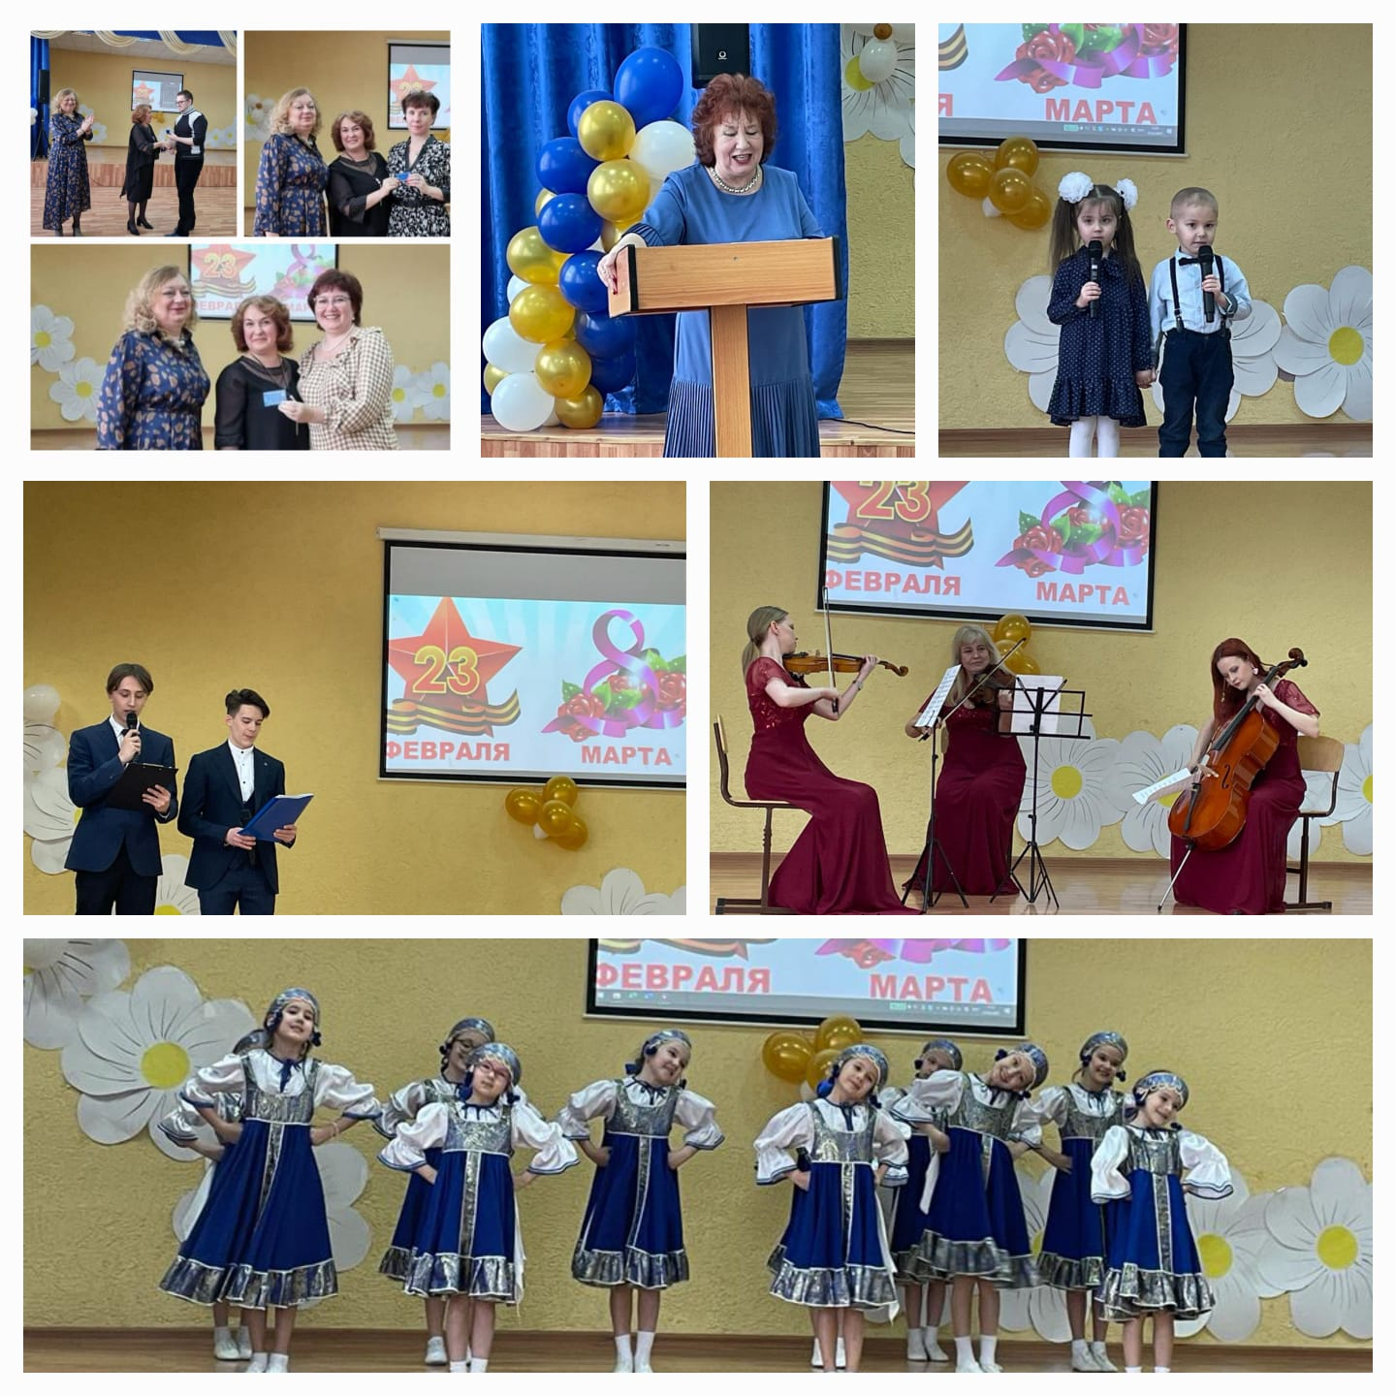
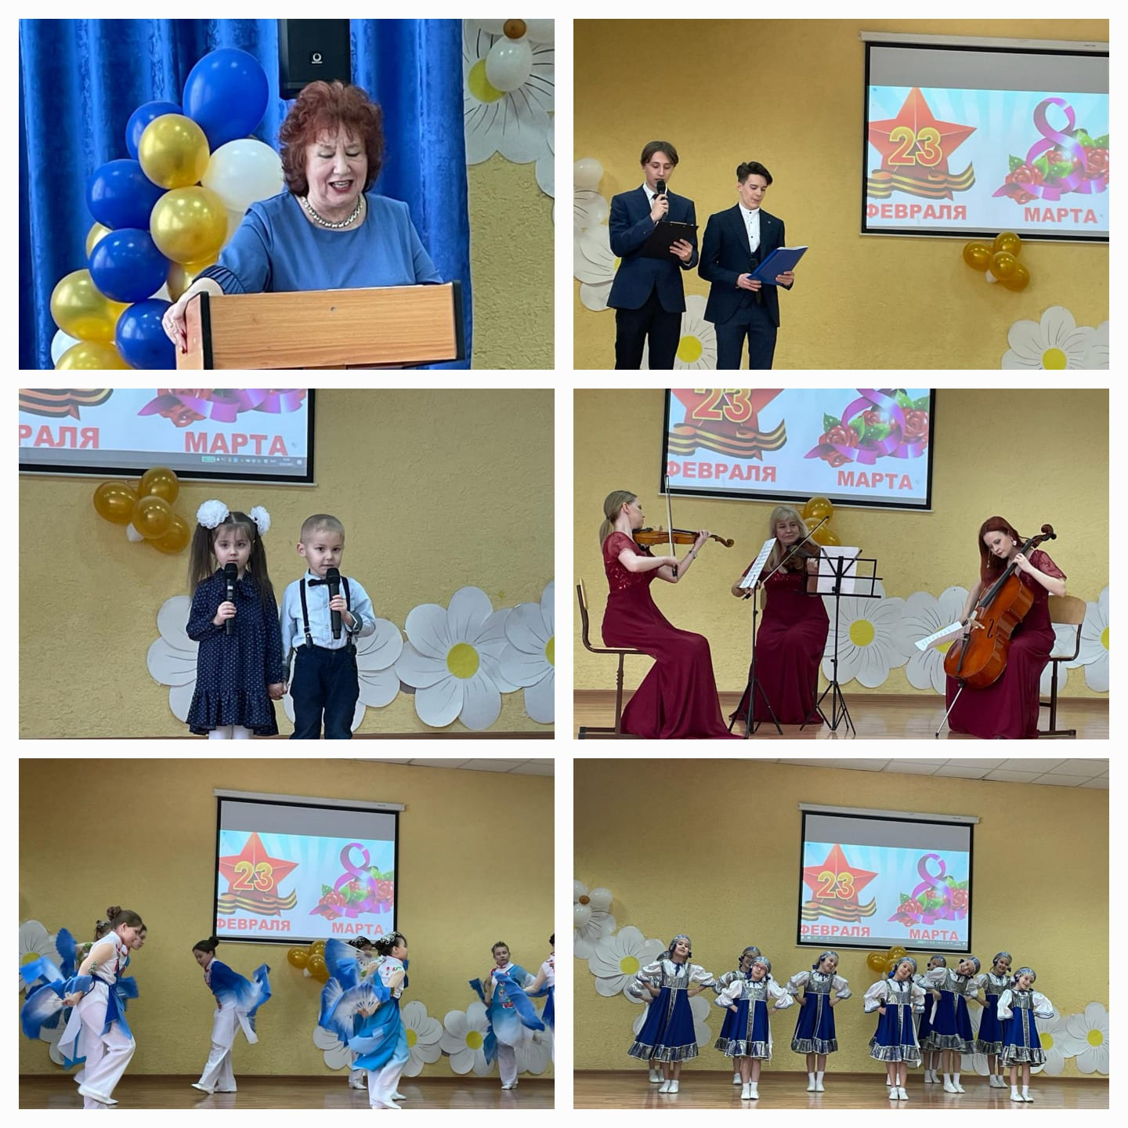
Праздничный концерт к 23 февраля и 8 марта

Slide 5
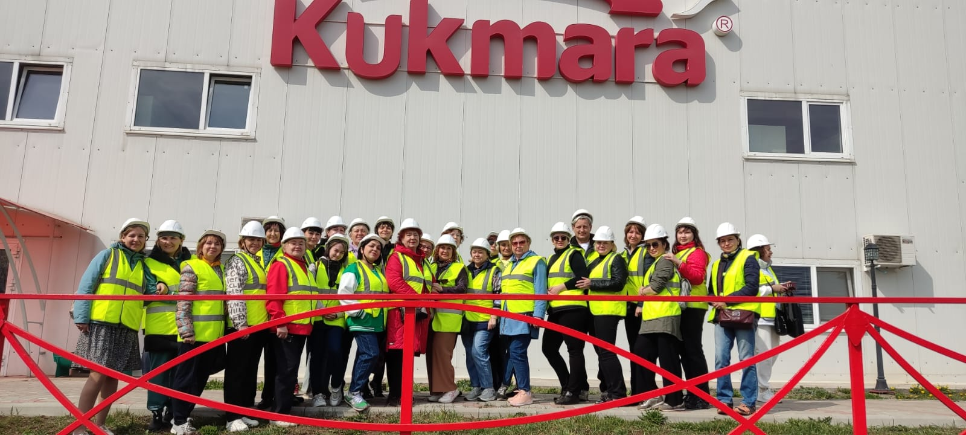
Поездка коллектива в г.Кукмор

Slide 6
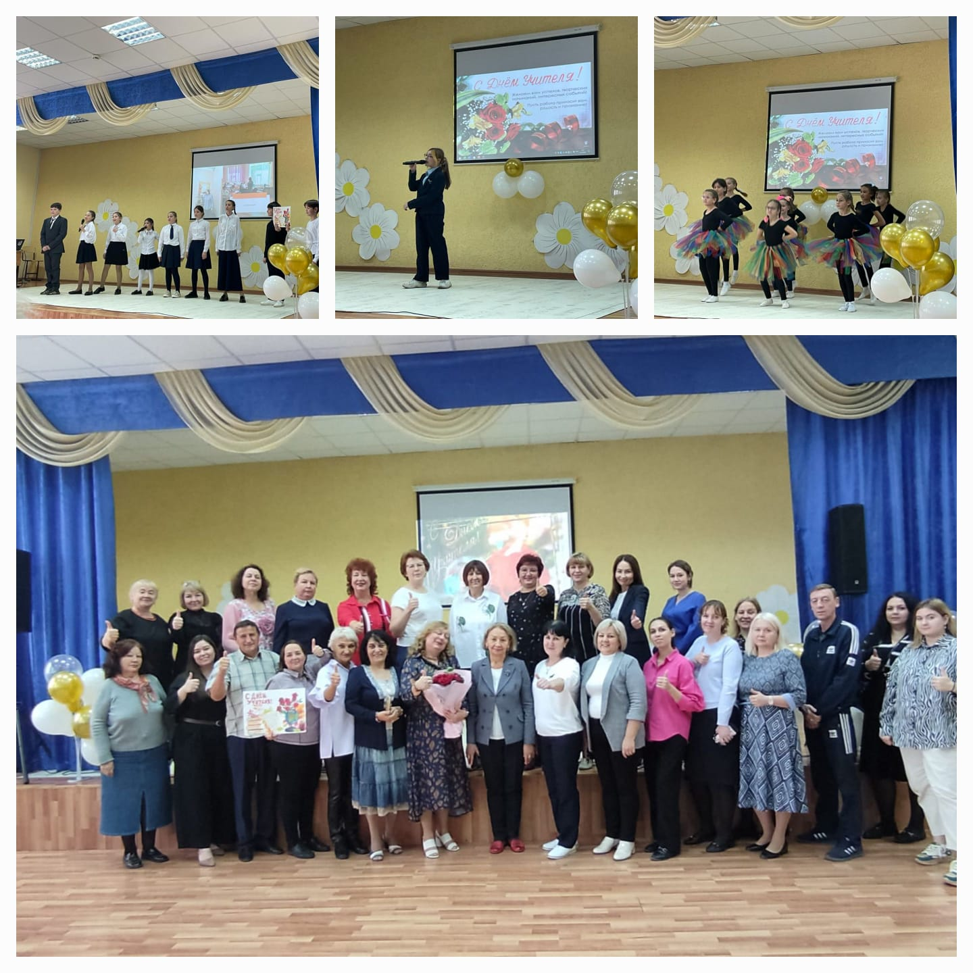
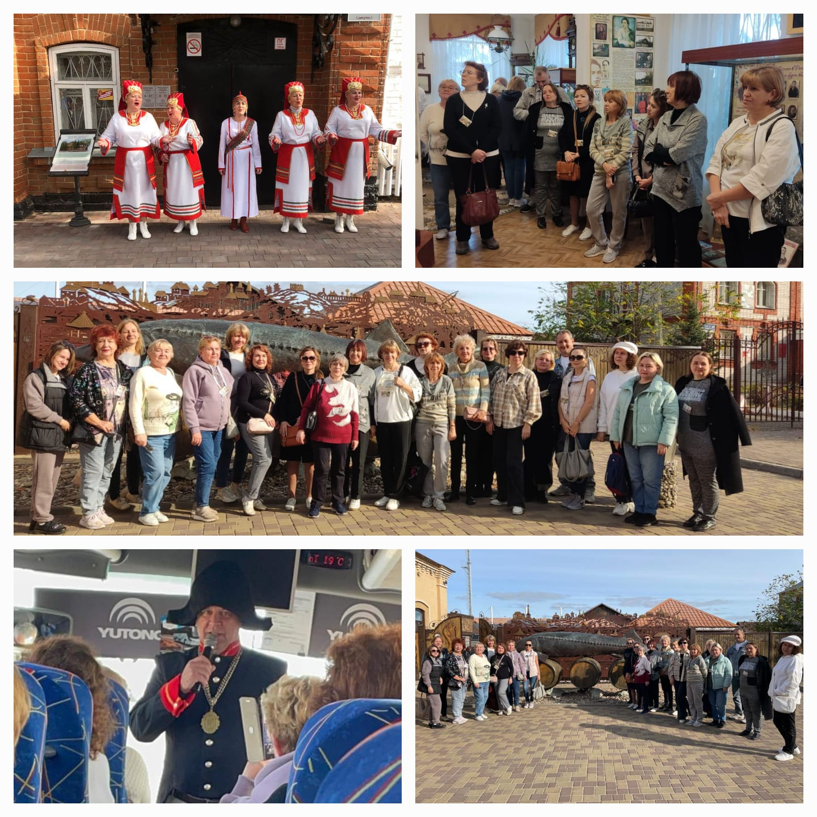
Праздничный концерт к Дню учителя и поездка в г. Тетюши

Slide 7
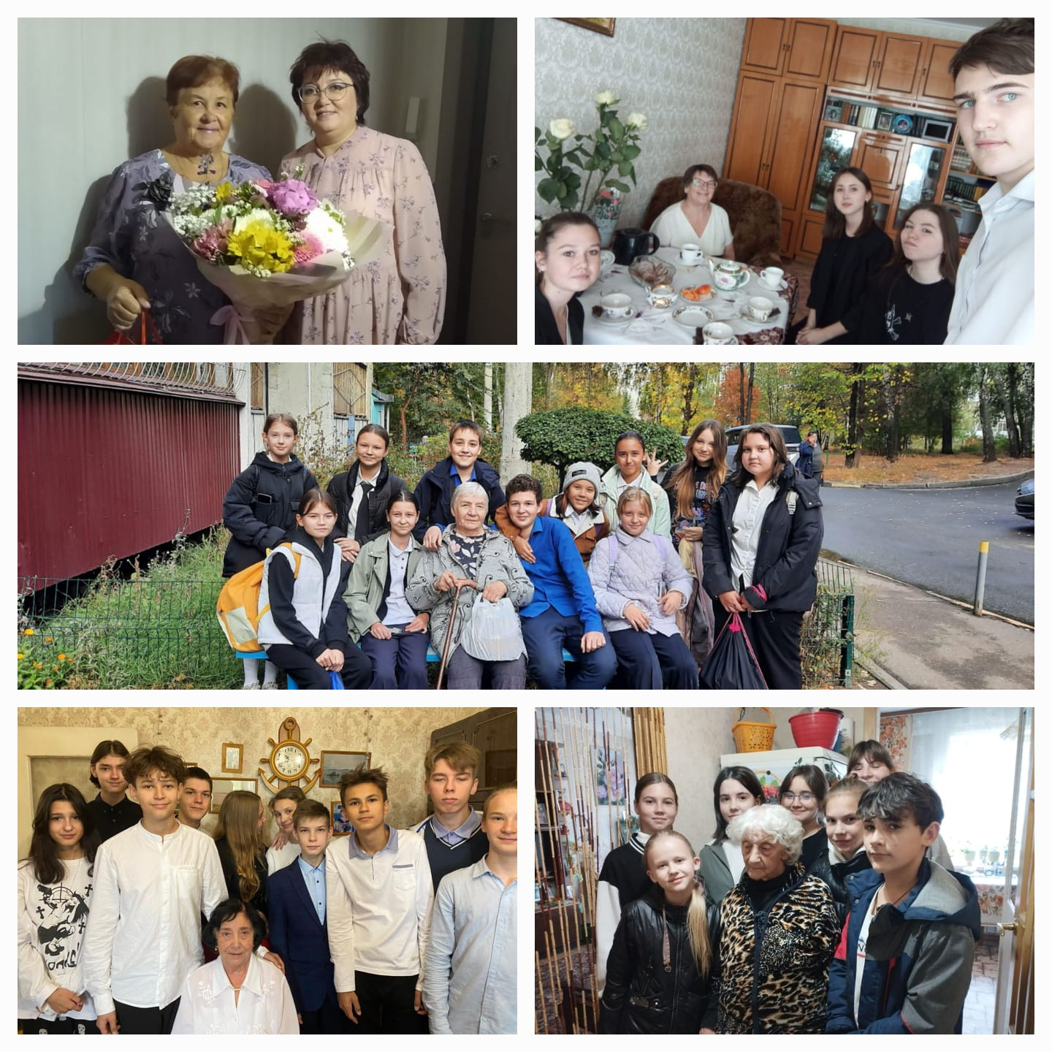
Учащиеся и учителя поздравили с Днем учителя педагогов-ветеранов нашей школы.

Slide 8
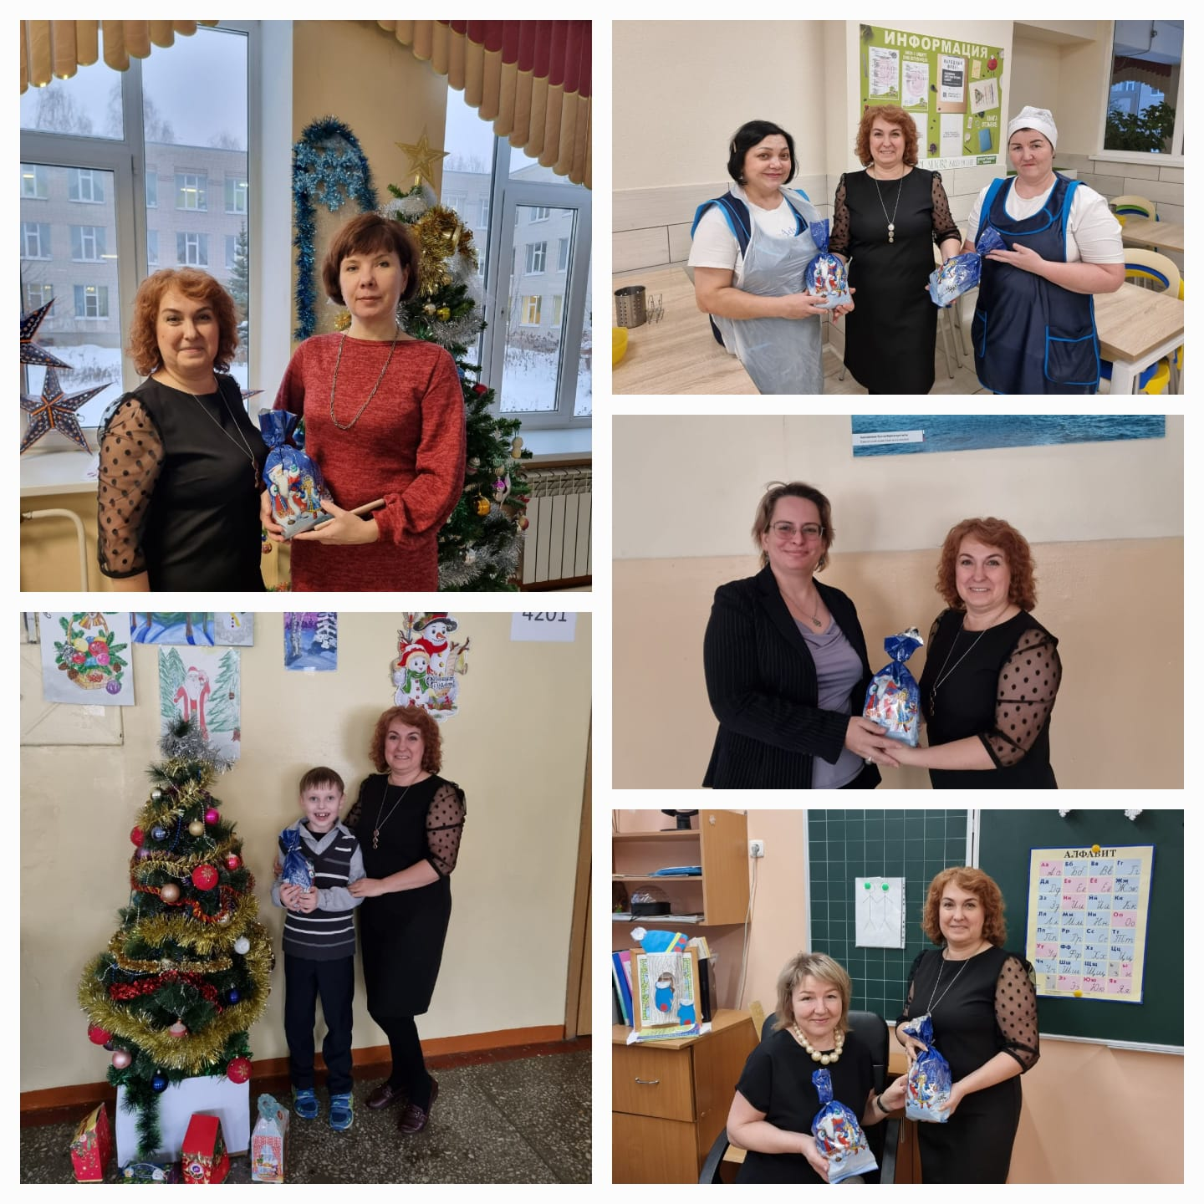
Новогодние подарки детям членов профсоюза

